Slide 1
DIRECCIÓN DE LA PRODUCTIVIDAD
Análisis de cargas de trabajo por proceso
Alumna: ING. OLGA LIDIA ANGUIANO HERNÁNDEZ

Slide 2
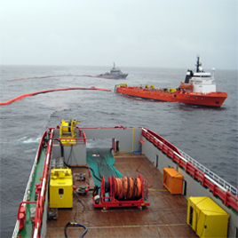
PRESENTACIÓN DE LA EMPRESA
¿Quiénes somos?
TRANSPORTACIÓN MARÍTIMA MEXICANA S.A. DE C.V. y TMM DIVISIÓN MARÍTIMA S.A. DE C.V. son empresas navieras Mexicanas cuyo principal giro desde 1992 es la prestación de servicios marítimos especializados para la industria costa afuera. Ambas empresas son subsidiarias de GRUPO TMM.
www.tmm.com.mx

Slide 3
PRESENTACIÓN DE LA EMPRESA
¿Cuál es nuestra visión?
Queremos ser la principal compañía Mexicana prestadora de servicios marítimos especializados de alta calidad para la industria costa afuera nacional.
¿Cuál es nuestra misión?
Trabajamos juntos día a día para ser un proveedor confiable y competitivo en el mercado de los servicios marítimos especializados para la industria costa afuera nacional e internacional, aprovechando los recursos humanos, tecnológicos y materiales de TMM SERVICIOS COSTA AFUERA para satisfacer los requisitos y especificaciones de nuestros clientes.

Slide 4
PRESENTACIÓN DE LA EMPRESA
¿Cuáles son nuestros valores?
Quienes trabajamos en TMM SERVICIOS COSTA AFUERA queremos tener convicciones que nos distingan y nos conviertan en mejores proveedores para nuestros clientes. Estas convicciones son también los valores que queremos compartir:
• Honestidad
• Respeto
• Dedicación
• Profesionalismo

Slide 5
PRESENTACIÓN DE LA EMPRESA
¿En dónde se encuentran nuestras oficinas?
Nuestras oficinas se encuentran en:
BASE CARMEN
Calle 55 No. 2, Colonia Electricistas
Ciudad del Carmen, Campeche, México
C.P. 24120
BASE DOS BOCAS
Carretera a Dos Bocas No. 1057, Norte, Colonia El Limón.
Paraíso, Tabasco, México
C.P. 86600

Slide 6
PRESENTACIÓN DE LA EMPRESA
Entre los principales servicios que ofrecemos destacan:
Posicionamiento y manejo de anclas de plataformas marinas.
Transporte de materiales, equipos y refacciones.
Transporte de personal.
Remolque de estructuras y barcazas.
Servicios de protección con buques contra incendio.

Slide 7
PRESENTACIÓN DE LA EMPRESA
Nuestra flota (32 buques):
Isla Janitzio | Eco III
Isla León | Isla Arboleda
Isla Miramar | Isla Arcas
Isla Monserrat | Isla Arena
Isla Montague | Isla Azteca
Isla Passavera | Isla Blanca
Isla Pelicano | Isla Ciari
Isla San Gabriel | Isla Clarión
Isla San Ignacio | Isla Colorada
Isla San Luis | Isla Cozumel
Isla Santa Cruz | Isla Creciente
Isla Tiburón | Isla de Cedros
Isla Verde | Isla de Lobos
Marmex III | Isla del Carmen
UOS Challenger | Isla del Toro
Isla Guadalupe | Isla Grande

Slide 8
SELECCIÓN DE PROCESOS
PROCESO SELECCIONADO:
VERIFICACIÓN DE LA GESTIÓN DE LA SEGURIDAD INDUSTRIAL, PROTECCIÓN AMBIENTAL Y CALIDAD (SIPAC)
SEGURIDAD INDUSTRIAL
PROTECCIÓN AMBIENTAL
CALIDAD

Slide 9
SELECCIÓN DE PROCESOS
DEPARTAMENTO RESPONSABLE:
DEPARTAMENTO DE SEGURIDAD INDUSTRIAL, PROTECCIÓN AMBIENTAL Y CALIDAD
Número de puestos: 7
Número de trabajadores: 8

Slide 10
ANÁLISIS DE CARGAS DE TRABAJO
PUESTOS ANALIZADOS:

Slide 11
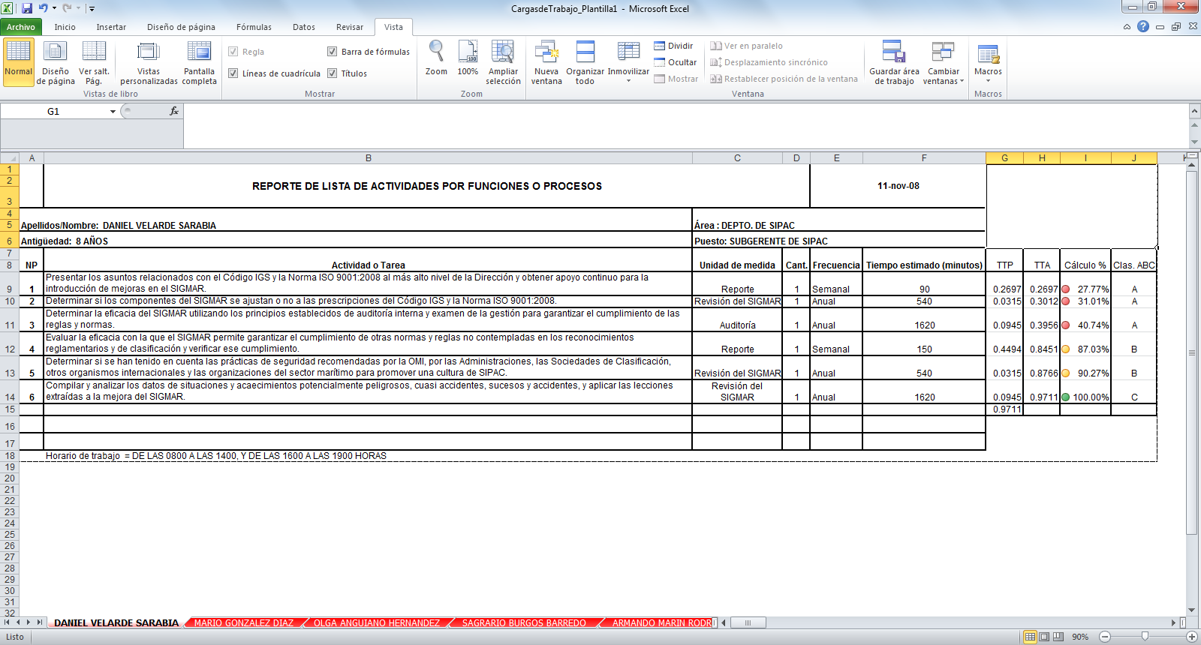
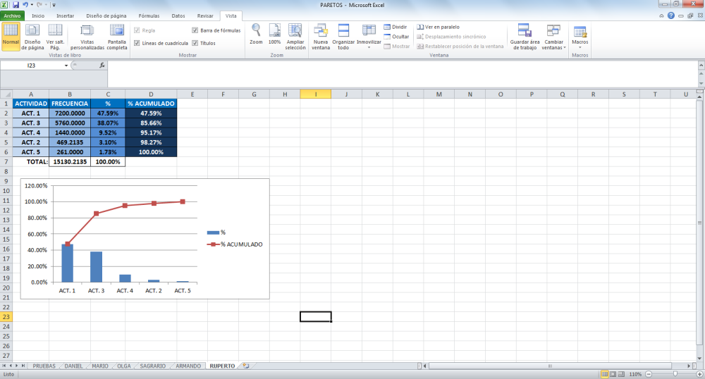
ANÁLISIS DE CARGAS DE TRABAJO
METODOLOGÍA EMPLEADA:
SE REALIZARON 6 ENTREVISTAS.
LOS DATOS RECABADOS EN LAS ENTREVISTAS SE REGISTRARON EN EL FORMATO DE «CARGAS DE TRABAJO»
LAS CIFRAS RESULTANTES DE CADA FORMATO SE PROCESARON MEDIANTE EL DIAGRAMA DE PARETO.
LOS RESULTADOS FUERON ANALIZADOS PARA DETERMINAR SI LAS ACTIVIDADES AGREGAN VALOR AL PROCESO.
SE EMITIERON CONCLUSIONES Y RECOMENDACIONES POR CADA PUESTO.

Slide 12
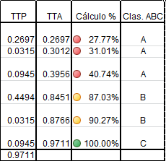
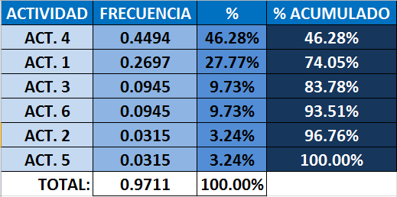
ANÁLISIS DE CARGA DE TRABAJO:
SUBGERENTE DE SIPAC
ACTIVIDADES IDENTIFICADAS: 6

Slide 13
ANÁLISIS DE CARGA DE TRABAJO:
SUBGERENTE DE SIPAC
DIAGRAMA DE PARETO
Área del 80% en la que se observa que las actividades 4 y 1 son las que consumen la mayor parte del TTP.

Slide 14
ANÁLISIS DE CARGA DE TRABAJO:
SUBGERENTE DE SIPAC
ACTIVIDAD 4:
Evaluar y verificar si el SIGMAR permite garantizar el cumplimiento de las regulaciones y normas aplicables.
ACCIONES PROPUESTAS:
Realizar las evaluaciones costa afuera, en operaciones normales.
Capacitar a dos Coordinadores más para convertirlos en Evaluadores.
Integrar dos equipos de evaluación, cada uno con un vehículo que le permita desplazarse con rapidez a cualquier Base.

Slide 15
ANÁLISIS DE CARGA DE TRABAJO:
SUBGERENTE DE SIPAC
ACTIVIDAD 1:
Presentar los asuntos relacionados con el Código IGS y la Norma ISO 9001:2008 al más alto nivel de la Dirección y obtener apoyo continuo para la introducción de mejoras en el SIGMAR.
ACCIONES PROPUESTAS:
Dotar al Subgerente de SIPAC de un equipo Blackberry, sin restricciones de uso.
Formalizar un canal de acceso directo entre el Subgerente de SIPAC y el Director.
Programar al menos una junta formal MENSUAL entre el Subgerente y el Director en la Ciudad de México en las Oficinas Corporativas.

Slide 16
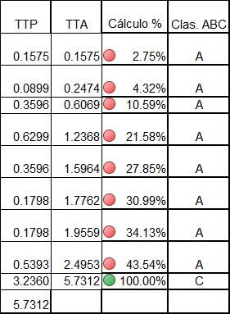
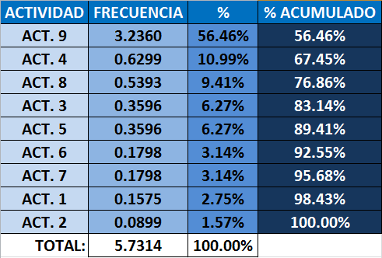
ANÁLISIS DE CARGA DE TRABAJO:
SUPERINTENDENTE DE SIPA
ACTIVIDADES IDENTIFICADAS: 9

Slide 17
ANÁLISIS DE CARGA DE TRABAJO:
SUPERINTENDENTE DE SIPA
DIAGRAMA DE PARETO
Área del 80% en la que se observa que las actividades 9, 4 y 8 son las que consumen la mayor parte del TTP.

Slide 18
ANÁLISIS DE CARGA DE TRABAJO:
SUPERINTENDENTE DE SIPA
ACTIVIDAD 9:
Planificar, ejecutar y supervisar auditorías internas de SIPA y reportar sus resultados.
ACCIONES PROPUESTAS:
Realizar las evaluaciones costa afuera, en operaciones normales.
Capacitar a dos Coordinadores más para convertirlos en Evaluadores.
Integrar dos equipos de evaluación, cada uno con un vehículo que le permita desplazarse con rapidez a cualquier Base.
Dotar al Departamento de SIPAC con autonomía total para gestionar sus planes de auditorías y los recursos necesarios para ellos.

Slide 19
ANÁLISIS DE CARGA DE TRABAJO:
SUPERINTENDENTE DE SIPA
ACTIVIDAD 4:
Determinar y aplicar métodos para obtener y utilizar la información relativa a la percepción del cliente con respecto al cumplimiento de sus requisitos por parte de la empresa.
ACCIONES PROPUESTAS:
Desarrollar una plataforma de encuestas basada en el sitio web www.tmm.com.mx
Difundir el nuevo sitio de encuestas entre los clientes a través del correo electrónico.
Dotar al Departamento de SIPAC con autonomía total para gestionar sus planes de encuestas y los recursos necesarios para ellos.

Slide 20
ANÁLISIS DE CARGA DE TRABAJO:
SUPERINTENDENTE DE SIPA
ACTIVIDAD 8:
Mantener registros de los Procesos de Control del Sistema de Gestión adoptado por la empresa para demostrar la conformidad con los requisitos de las normas de SIPA aplicables.
ACCIONES PROPUESTAS:
Desarrollar una plataforma de registro electrónico basada en PDF, que use como medio de enlace el sistema GLOBE WIRELESS.
Dotar al Departamento de SIPAC con autonomía total para gestionar su sistema de registros electrónicos y los recursos necesarios para ellos.

